Slide 1
Automated website Monitoring
and recovery system
ระบบตรวจสอบและการกู้คืนข้อมูลเว็บไซต์อัตโนมัติ

Slide 2
วัตถุประสงค์
(1) เพื่อช่วยเหลือผู้ดูแลเว็บไซต์กรณีเกิดการเปลี่ยนแปลงข้อมูลที่ไม่ได้เกิดขึ้นจากผู้ดูแล
(2) เพื่อช่วยเหลือผู้ดูแลเว็บไซต์ป้องกันความปลอดภัยให้เกิดประสิทธิภาพมากยิ่งขึ้น
(3) เพื่อจัดการเว็บไซต์ที่ถูกเปลี่ยนแปลงข้อมูลให้กลับสู่สภาพเดิม

Slide 3








ภาพรวมของระบบ
ผู้ดูแลระบบ
ไฟล์การสำรองข้อมูล
ระบบการจัดการ
แอพพลิเคชั่นไลน์
เว็บเพจ

Slide 4
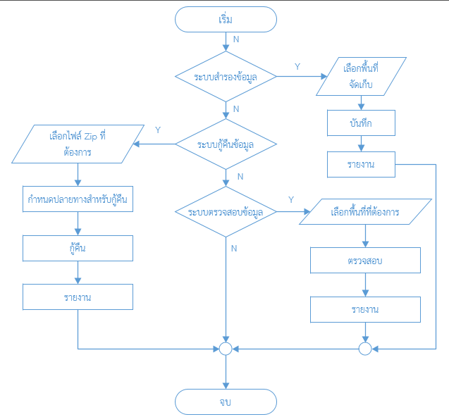
Flowchart ภาพรวมการทำงาน

Slide 5


Backup
Check
Recovery
Report

Slide 6
Backup

Slide 7
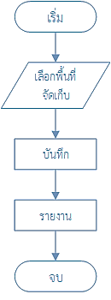
Flowchart การสำรองข้อมูล

Slide 8
Recovery

Slide 9
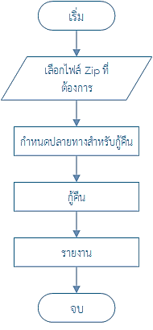
Flowchart การกู้คืนข้อมูล

Slide 10
Check

Slide 11
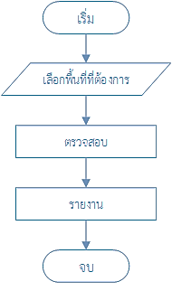
Flowchart การตรวจสอบ

Slide 12
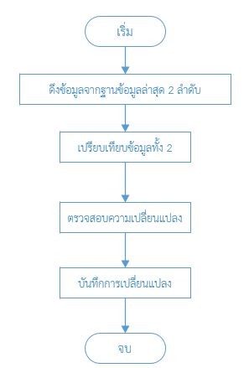
Flowchart ตรวจสอบการเพิ่มและลดของข้อมูล

Slide 13
Report

Slide 14
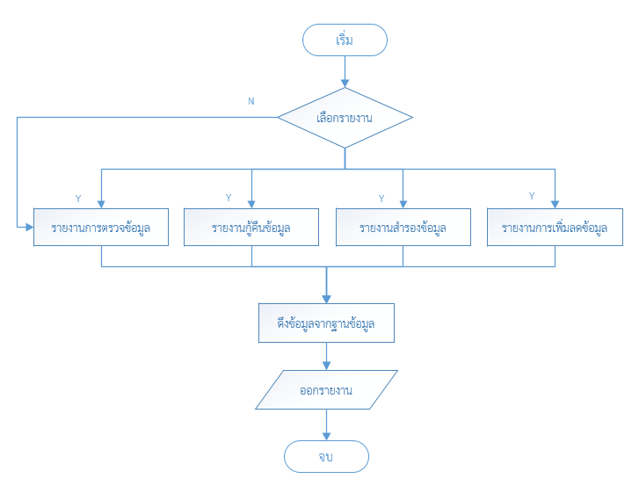
Flowchart การออกรายงาน

Slide 15
Thank You

